Slide 1
Л.Н. ГУМИЛЕВ АТЫНДАҒЫ ЕУРАЗИЯ ҰЛТТЫҚ УНИВЕРСИТЕТІ
12-ДӘРІС ВАКУУМДЫҚ ЖҮЙЕЛЕРДІҢ ҚҰРЫЛЫМДЫҚ МАТЕРИАЛДАРЫ

Slide 2
Вакуумдық жүйелердің құрылымы
Вакуумдық материалдар
Құрылымдық вакуумдық материалдар
Дәріс жоспары:

Slide 3
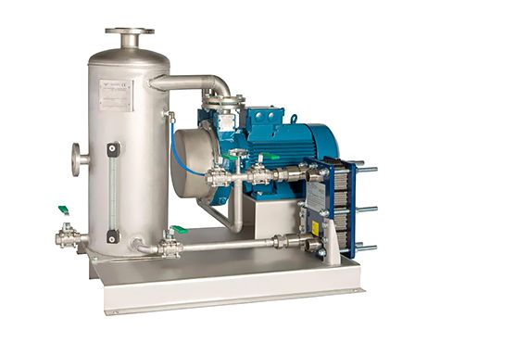
1. Вакуумдық жүйелердің құрылымы
Вакуумдық жүйелер - бұл вакуумды белгілі бір көлемде құруға және сақтауға арналған күрделі техникалық құрылғылар. Олар физика, химия, медицина және өнеркәсіп сияқты ғылым мен техниканың әртүрлі салаларында кеңінен қолданылады.
Вакуумдық жүйелерді кеңінен қолданудың басты себебі – жұмыс температурасын төмендету, осылайша отынды үнемдеу және көмірсутек ағындарының ыдырауын болдырмау. Қысым дөрекі вакуумнан, атмосферадан сәл төмен, ультра жоғары вакуумға дейін, төменде анықталғандай <10⁻⁷ Торрға дейін өзгереді.
Орташа вакуум 0,001-10 Торр.
Жұқа вакуум 10⁻³-10⁻⁷ Торр.
Ультра жоғары вакуум <10⁻⁷ Торр.

Slide 4
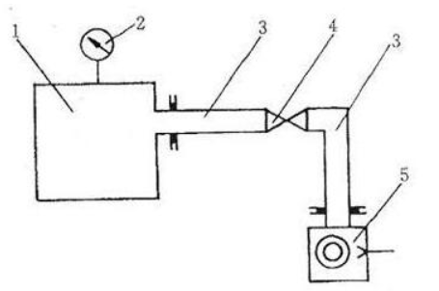
1. Вакуумдық жүйелердің құрылымы
Вакуумдық жүйенің негізгі компоненттері:
Вакуумдық камера немесе ыдыс — вакуум жасалатын және сақталатын көлем. Вакуумдық камералар шыны, металл немесе пластик сияқты әртүрлі материалдардан жасалуы мүмкін.
Вакуумды өлшеу құралдары-жүйедегі вакуум деңгейін бақылауға мүмкіндік беретін манометрлер, қысым датчиктері және басқа құрылғылар.
Құбыр- камераны вакуумдық сорғыға жалғаушы элемент.
Клапан-белгілі бір жағдайлар туындаған кезде (ыдыстағы қысымның жоғарылауы, құбырдағы орта тогының бағытының өзгеруі) бір нәрсенің ағынын ашуға, жабуға немесе реттеуге арналған механизм.
Вакуумдық сорғы-жүйеде вакуумды жасайтын және қолдайтын құрылғы. Вакуумдық сорғылардың көптеген түрлері бар, соның ішінде механикалық, бу ағыны, турбомолекулалық және т.б. Сорғыны таңдау қажетті вакуум деңгейіне, айдау жылдамдығына және басқа параметрлерге байланысты.

Slide 5
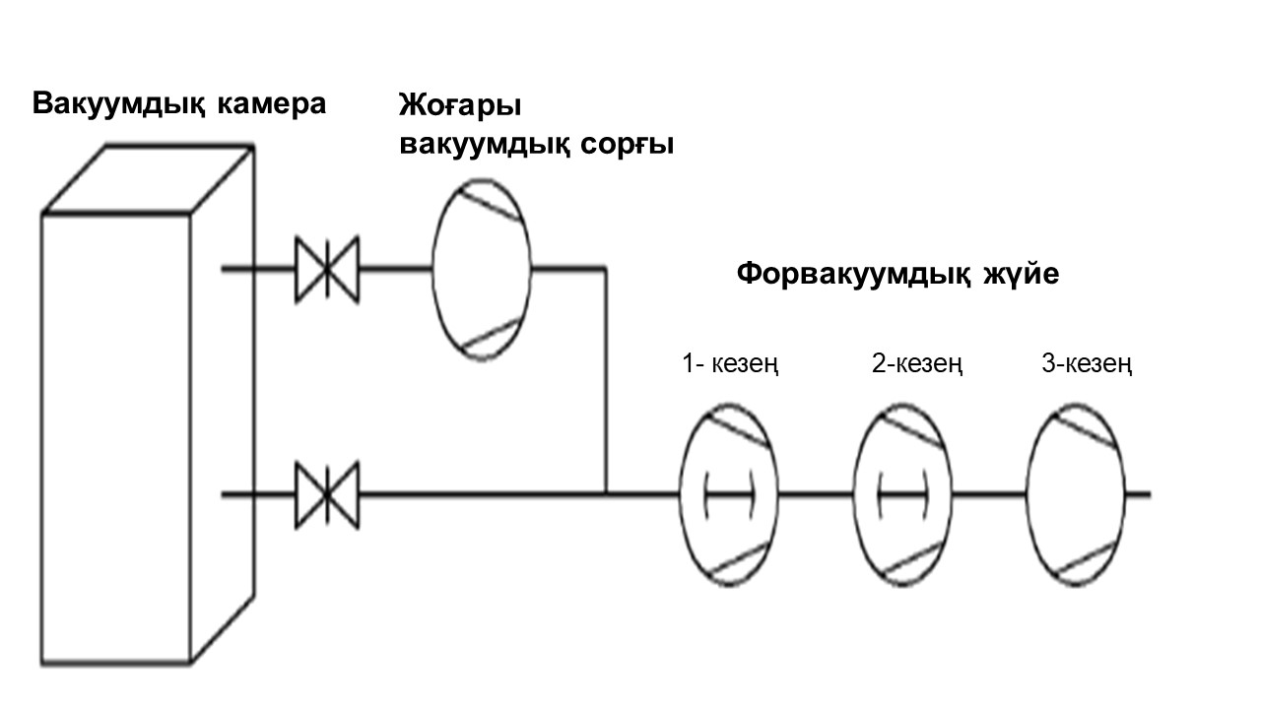
1. Вакуумдық жүйелердің құрылымы
Вакуумдық жүйенің жұмыс істеу принципі
Вакуумдық жүйеден жоғары вакуумды алу үшін жоғары вакуумдық сорғы және форвакуумдық жүйе қолданылады.
Форвакуумдық жүйе келесі кезеңдерден тұрады:
Форвакуумдық сорғы: сиретуді қамтамасыз етеді.
Диффузиялық сорғы: жоғары вакуумды қамтамасыз етеді.
Иондық сорғы : аса жоғары вакуумды қамтамасыз етеді.

Slide 6
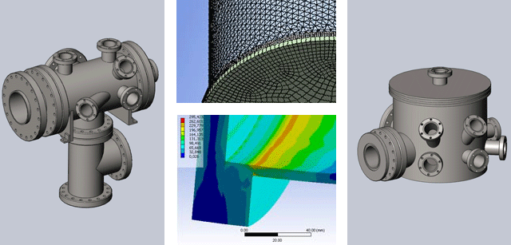
2. Вакуумдық материалдар
Вакуумдық материалдар – вакуумдық аппараттар мен аспаптарда қолданылатын материалдар. Вакуумдық материалдарға қойылатын негізгі талаптар-жұмыс температурасында қаныққан будың төмен қысымы және жеңіл дегидратация мүмкіндігі.
Вакуумдық аспаптардың қабықтарына арналған вакуумдық материалдар, бұдан басқа, газ өткізгіштігі төмен болуы тиіс. Бу қысымы, газдың бөлінуі және вакуумдық материалдардың газ өткізгіштігі қол жетімді вакуумның жоғарғы шегін және оны ұзақ уақыт сақтау мүмкіндігін анықтайтын негізгі қасиеттер болып табылады. Вакуумдық материалдарға қойылатын басқа талаптар оларды қолдану саласымен анықталады.

Slide 7
2. Вакуумдық материалдар
Вакуумдық технологияда материалдарды таңдауға сәйкес келетін принциптер және оларды өңдеу әдістері басқа салаларда қабылданғаннан айтарлықтай ерекшеленеді. Сонымен, материалды таңдағанда оның қаныққан буының қысымын, газды сіңіру немесе шығару қабілетін және басқа сипаттамаларын білу қажет.
Вакуумдық материалдардың қанағаттандыруы керек негізгі талаптарды:
Материалдың минималды қалыңдығымен жоғары вакуумдық тығыздық. Вакуумдық техникада қолданылатын барлық материалдар жоғары вакуумдық тығыздыққа ие болуы керек, яғни вакуум көлемін шектейтін қабырғалар арқылы газдар мен булардың минималды өткізгіштігі болуы керек.
Жұмыс температурасында материалдың қаныққан буының төмен қысымы. Материалдың тесіктері шашырамауы және вакуумды нашарлатпауы үшін олардың вакуум көлеміндегі концентрациясы қалған газдардың молекулаларының концентрациясымен салыстырғанда аз болуы керек. Демек, қолданылатын материалдардың қаныққан буының қысымы қалдық газдардың қысымынан едәуір аз болуы керек.
Вакуумдағы ең аз газ шығару және дегидратацияның қарапайымдылығы. Материалдардың өз бетіндегі газдарды еріту немесе байланыстыру қасиеті жоғары және әсіресе ультра жоғары вакуумды алу процестеріне айтарлықтай әсер етеді.

Slide 8
2. Вакуумдық материалдар
Вакуумдық материалдар түрлері
Шыны
Керамика
Мыс
Шойын және болат

Slide 9
2. Вакуумдық материалдар
Вакуумдық жүйелерде металдарды қысқаша қолдану ерекшеліктері:
Беріктігі мен беріктігі: металдар жоғары беріктік пен механикалық жүктемелерге төзімділікті қамтамасыз етеді, бұл вакуумдық құрылғылардың сенімді жұмыс істеуі үшін маңызды.
Коррозияға төзімділік: тот баспайтын болат және кейбір басқа металдар жоғары коррозияға төзімділікке ие, бұл оларды вакуум жағдайында қолдануға өте ыңғайлы етеді.
Жылу өткізгіштік және жылу сыйымдылығы: металдар, әсіресе алюминий мен мыс жақсы жылу өткізгіштікке ие, бұл жылуды қыздырылған компоненттерден тиімді түрде шығаруға мүмкіндік береді. Бұл вакуумдық жүйенің ішіндегі тұрақты температураны сақтау үшін маңызды.
Өңдеудің қарапайымдылығы: металдар оңай өңделеді, бұл вакуумдық жабдық үшін әртүрлі бөлшектер мен компоненттерді жасауды жеңілдетеді.
Химиялық төзімділік: тот баспайтын болат сияқты кейбір металдар жақсы химиялық төзімділікке ие.

Slide 10
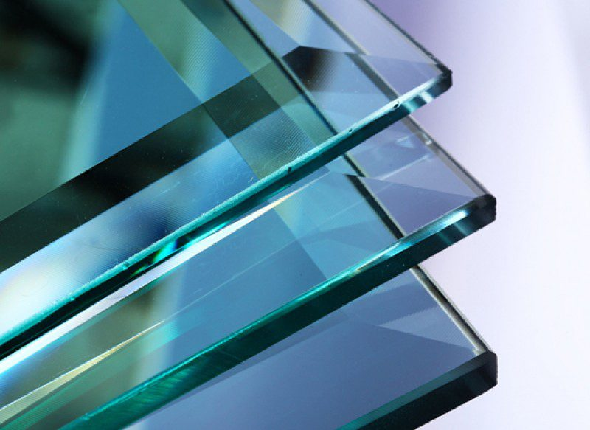
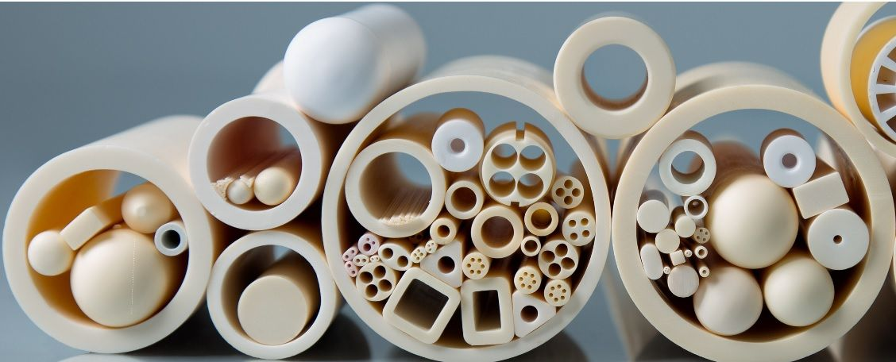
2. Вакуумдық материалдар
Вакуумдық жүйелерде қолданылатын әйнек пен керамиканың сипаттамалары, сондай-ақ оларды қолдану.
Шыны мен керамика вакуумдық жүйелерде беріктік, ыстыққа төзімділік, химиялық инерттілік және мөлдірлік сияқты ерекше қасиеттеріне байланысты кеңінен қолданылады. Бұл материалдар Бақылау терезелерін, шамдарды, оқшаулағыштарды, жылытқыштарды және басқа компоненттерді жасау үшін қолданылады.
Шыны
Керамика

Slide 11
2. Вакуумдық материалдар
Керамика:
Жоғары температураға төзімділік: керамика деформациясыз немесе бұзылмай жоғары температураға төтеп бере алады. Бұл оны жылытқыштар, оқшаулағыштар және жоғары температурада жұмыс істейтін басқа элементтер үшін тамаша материал етеді.
Химиялық инерттілік: керамика химиялық инертті, бұл оның агрессивті ортаға төзімділігін қамтамасыз етеді.
Электрлік оқшаулау: керамикалық оқшаулағыштар вакуумдық құрылғыларда сенімді электрлік оқшаулауды қамтамасыз етеді.
Механикалық беріктік: керамика жоғары механикалық беріктікке ие, бұл оны вакуумдық жүйелердің әртүрлі компоненттерінде қолдануға жарамды етеді.
Вакуумдық жүйелерде керамиканы қолдану мысалдары:
Оқшаулағыштар: токтың ағып кетуіне жол бермейді және электр қауіпсіздігін қамтамасыз етеді.
Жылытқыштар: вакуумдық жүйеде белгілі бір температураны ұстап тұру үшін қолданылады.
Корпустар: ішкі компоненттерді сыртқы әсерлерден қорғайды.

Slide 12
2. Вакуумдық материалдар
Шыны:
Беріктік: шыны жоғары беріктікке және механикалық кернеуге төзімділікке ие. Бұл оны көру терезелері мен шамдарды жасау үшін қолайлы материал етеді.
Мөлдірлік: шыны мөлдір, бұл вакуумдық жүйенің ішіндегі процестерді бақылауға мүмкіндік береді.
Химиялық инерттілік: шыны химиялық инертті, бұл оны агрессивті ортаға төзімді етеді.
Ыстыққа төзімділік: әйнектің кейбір түрлері жоғары температураға төзімділікке ие, бұл жоғары температура жағдайында жұмыс істеу үшін маңызды.
Вакуумдық жүйелерде шыны қолдану мысалдары:
Қарау терезелері: вакуумдық жабдықтың жұмысын бақылауға мүмкіндік береді.
Шамдар: вакуумдық жүйелердің ішкі кеңістігін жарықтандыру үшін қолданылады.

Slide 13
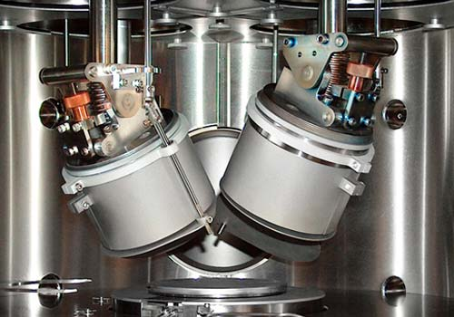
3. Құрылымдық вакуумдық материалдар
Вакуумдық жүйелердің дизайны көбінесе қолданылатын материалдардың қасиеттерімен анықталады.Кәдімгі талаптардан басқа — беріктік, өңдеу, жеңілдік және сол сияқтылар — вакуумдық техника құрылымдық материалдарға бірқатар нақты талаптарды қояды.
Жұмыс қысымы мен жоғары температурада газ шығуы.
жұмыс жағдайында материалдың газ өткізгіштігі минималды болуы керек.
шағын қалыңдықтағы вакуумдық герметикалығы.
коррозияға төзімділік.
500-600°С температураға дейін сусымалылықтың болмауы.
магниттік емес.

Slide 14
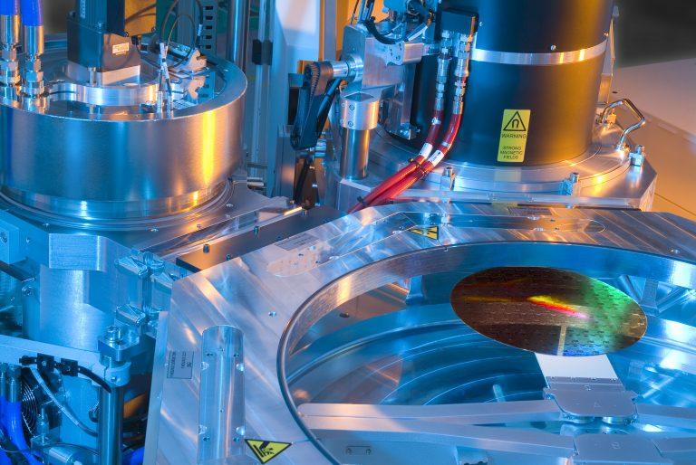
3. Құрылымдық вакуумдық материалдар
Газ шығаруды азайтудың тиімді әдісі-материалда еріген газдардың концентрациясын едәуір төмендететін Жоғары температуралы вакуумды дегидратация.
Тот баспайтын болаттан сутегі газының азаюына оксидті пленкаларды жасау немесе алюминий, күміс, мыс және т.б. жабындарды қолдану арқылы қол жеткізуге болады.
Пленкамен жабуға арналған сорғылар

Slide 15
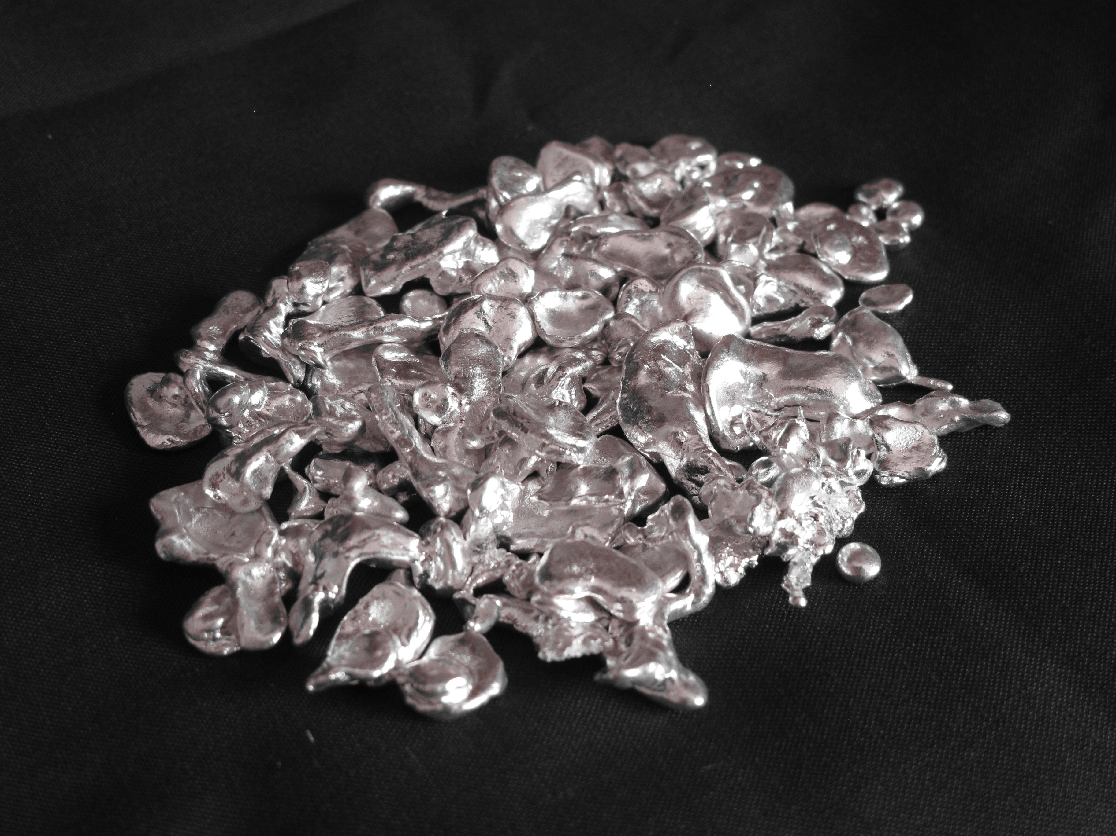
3. Құрылымдық вакуумдық материалдар
2. жұмыс жағдайында материалдың газ өткізгіштігі минималды болуы керек.
Жұмыс жағдайында материалдың газ өткізгіштігі көптеген материалдарға тән, бірақ кейбір жағдайларда бұл әсіресе үлкен. Осылайша күміс оттегінің өтуіне мүмкіндік береді; темір, никель, платина, палладий — сутегі; шыны — гелий және сутегі; резеңке — гелий.
3. Шағын қалыңдықтағы вакуумдық герметикалығы.
Шағын қалыңдықтағы вакуумдық материалдар герметикалық болуы керек. Құйылған материалдар көбінесе бұл талаптарды қанағаттандырмайды, өйткені олар кеуекті құрылымға ие. Вакуумдық балқытудан өткен металдар ең жақсы вакуумдық тығыздыққа ие.

Slide 16
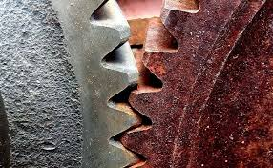
3. Құрылымдық вакуумдық материалдар
4.Коррозияға төзімділік.
Коррозияға төзімділік - бұл материалдың агрессивті ортаның әсеріне қарсы тұру қабілеті, нәтижесінде осы материалдың біртіндеп бұзылуы (коррозиясы) пайда болады.
Коррозияға ылғал, химиялық заттар, температураның өзгеруі және т.б. сияқты әртүрлі факторлар себеп болуы мүмкін.
Коррозияға төзімділік вакуумдық материалдар үшін қажет, себебі коррозия материалдардың газ шығаруын арттырады, жұқа қабырғалы бөлшектердің беріктігін төмендетеді, ағып кетудің пайда болуымен бірге жүреді.
Материалдардың коррозияға төзімділігіне қойылатын талаптар әсіресе 400-500 °C температурада үнемі жылынуы керек ультра жоғары вакуумдық қондырғыларды құру кезінде өте жоғары. мыс, мысалы, ауа ортасындағы осындай температурада тез коррозияға ұшырайтыны соншалық, оны атмосферамен жанасатын жиі жылытылатын бөлшектерді жасау үшін материал ретінде қолдануға болмайды.

Slide 17
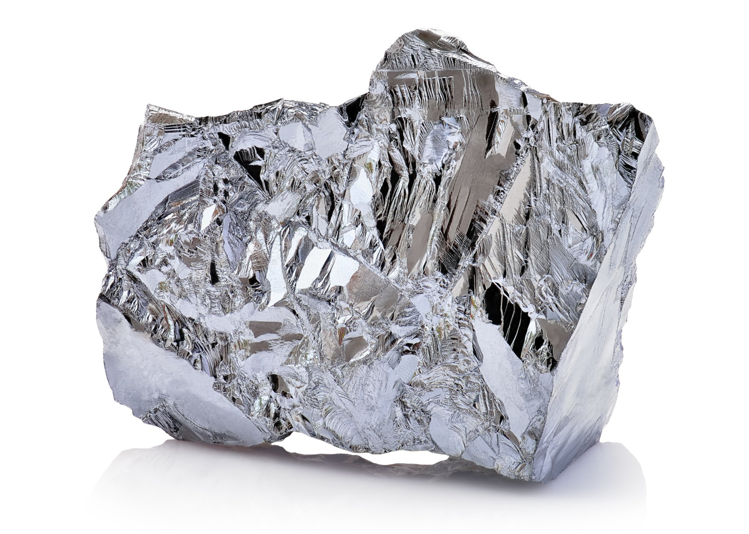
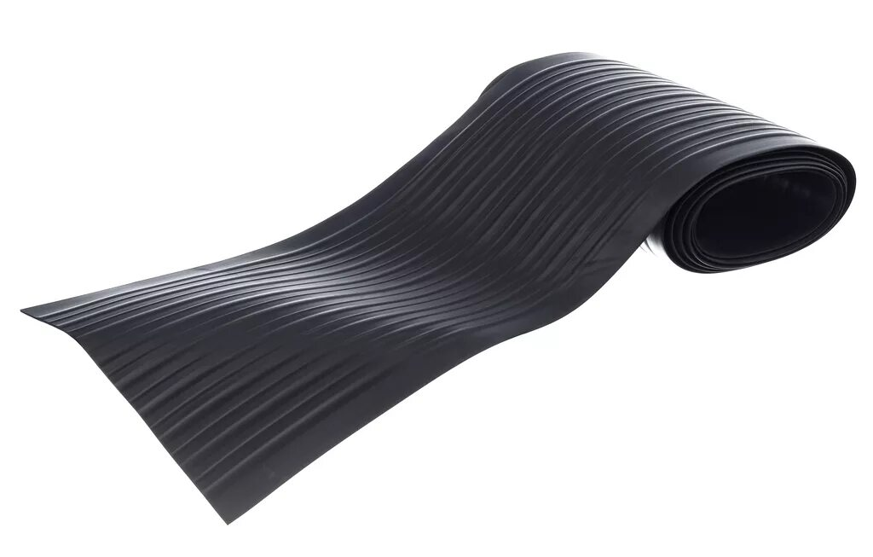
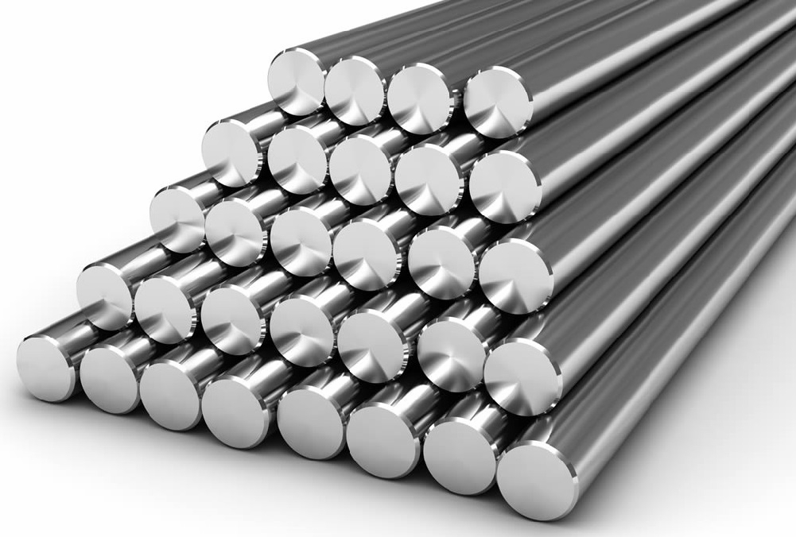
3. Құрылымдық вакуумдық материалдар
5. 500-600°С температураға дейін сусымалылықтың болмауы.
Жылытылатын вакуумдық қондырғылардың жүктелген бөлшектері максималды Жұмыс температурасына дейін 500-600°C дейін айтарлықтай жылжымауы керек. жиналмалы фланецті қосылыстардың бөлшектері жасалған материалдардың жылжуы вакуумдық қондырғылардың белгілі бір қыздыру циклдарынан кейін олардың қысымын төмендетуге әкеледі.
6. Магниттік емес.
Магниттік емес - бұл вакуумдық жүйелердің жеке бөліктерінің нақты талаптары, олар арқылы вакуумдық камераға магнит ағыны енгізіледі. Мұндай бөлшектер міндетті түрде вакуумдағы магниттік қозғалыс кіріс конструкцияларында, магниторазрядтық сорғыларда және манометриялық түрлендіргіштерде болады.

